Slide 1

CHÀO MỪNG CÁC CON
ĐẾN VỚI TIẾT HOẠT ĐỘNG TRẢI NGHIỆM
LỚP 2

Slide 2


Bài 10
TÌM SỰ TRỢ GIÚP ĐỂ GIỮ GÌN TÌNH BẠN

Slide 3
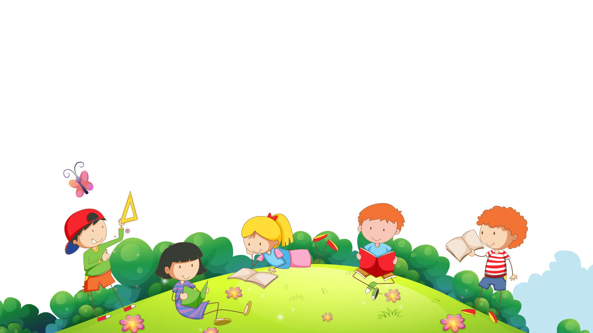
Yêu cầu cần đạt
- Giải quyết được những khó khăn trong quan hệ với bạn bằng cách hỏi ý kiến của thầy cô và nhận lời khuyên từ bạn.
- Lắng nghe chia sẻ của bạn và thể hiện được sự hỗ trợ khi bạn đề nghị.
*Phát triển năng lực và phẩm chất:
- Biết sử dụng kiến thức đã học vào cuộc sống hàng ngày.

Slide 4

Khởi động
Hát và nhảy theo nhạc ca khúc
“Lớp chúng ta đoàn kết”
Tác giả: Mộng Lân

Slide 5
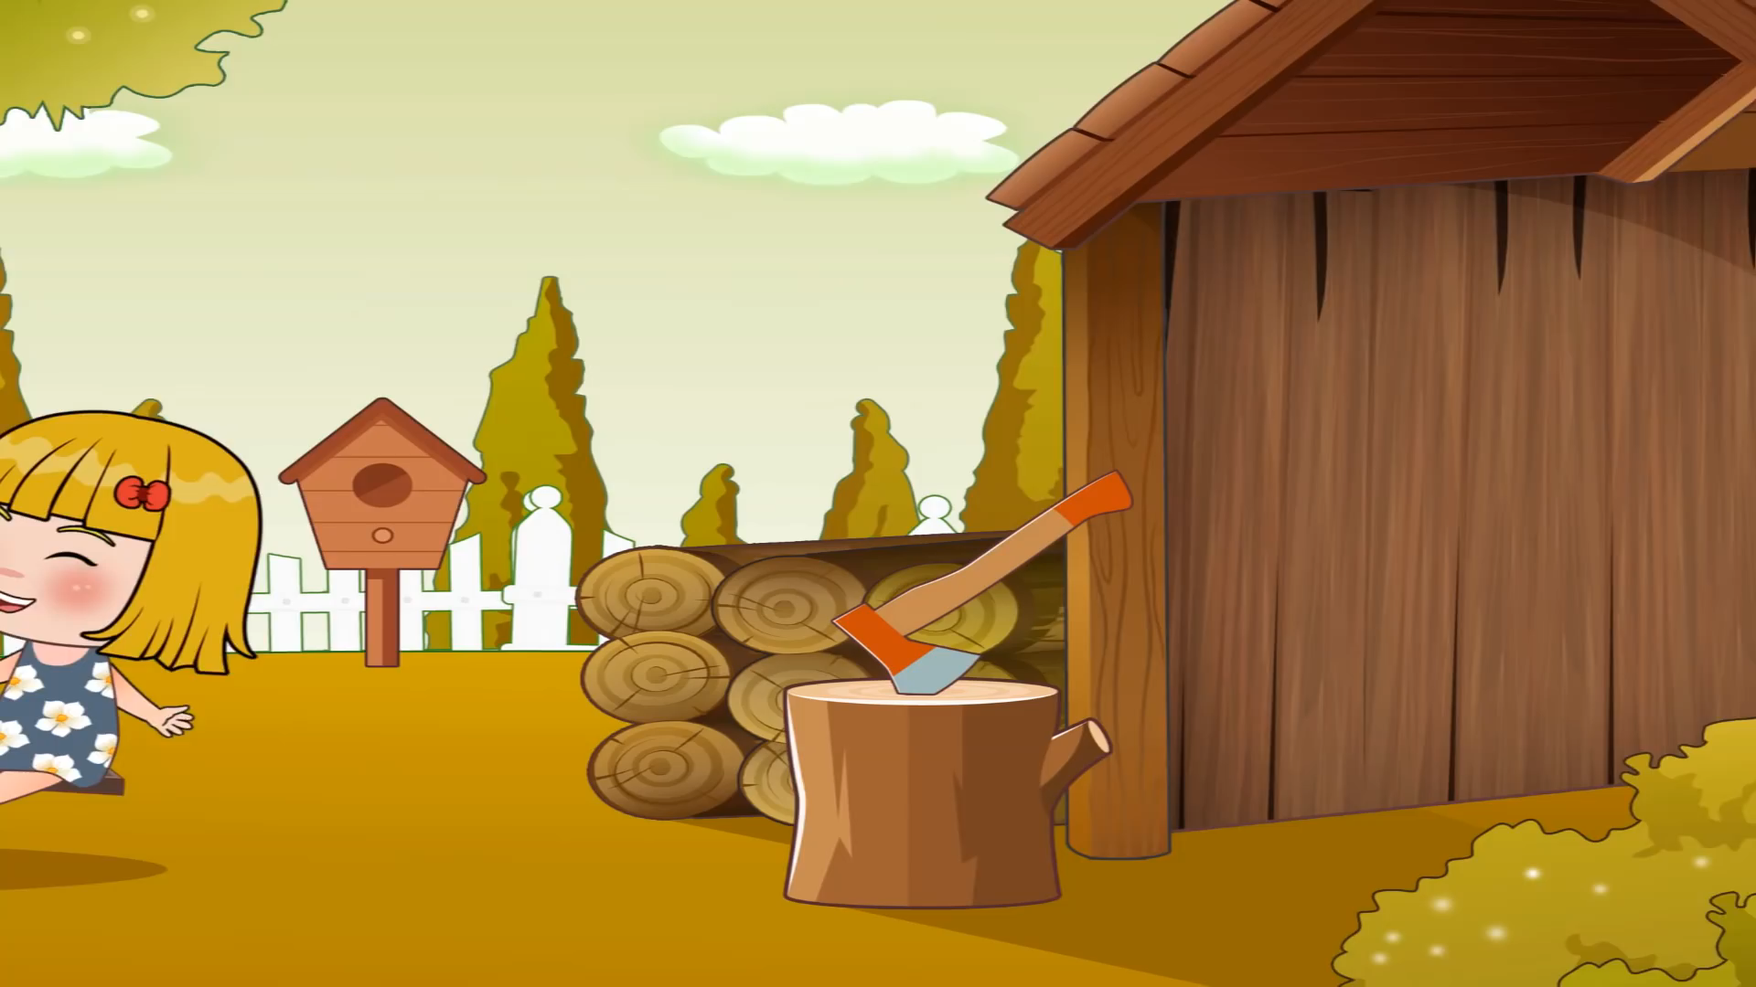

Slide 6
Khám phá
1. Xử lí tình huống
Hai con dê tranh nhau qua cầu.

Slide 7

1. Xử lí tình huống Hai con dê tranh nhau qua cầu.

Slide 8


Học sinh cùng người thân đóng vai dê đen, dê trắng diễn lại tình huống hai con dê qua cầu, gặp nhau ở giữa cầu.
Notes:
8

Slide 9
Con học được điều gì qua việc đóng vai vừa rồi?
Notes:
9

Slide 10
2. Kể những tình huống dẫn đến mâu thuẫn giữa những người bạn.
- Nêu những tình huống có thể nảy sinh mâu thuẫn.
- Kể những tình huống mâu thuẫn giữa bạn bè mà em từng gặp.

Slide 11
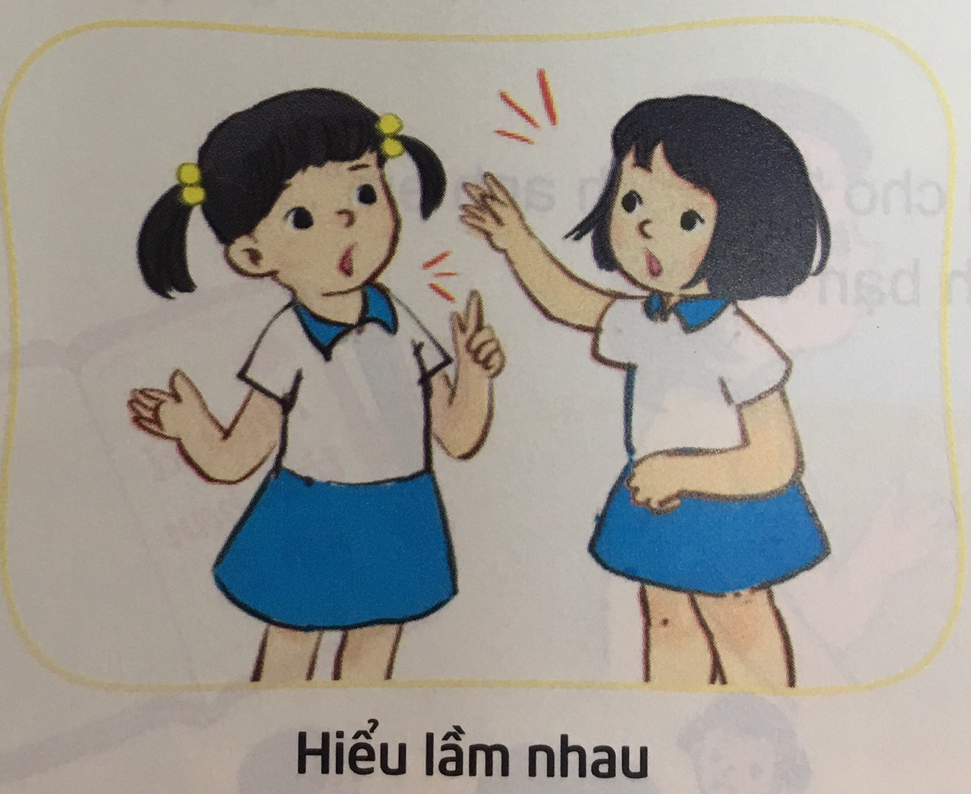
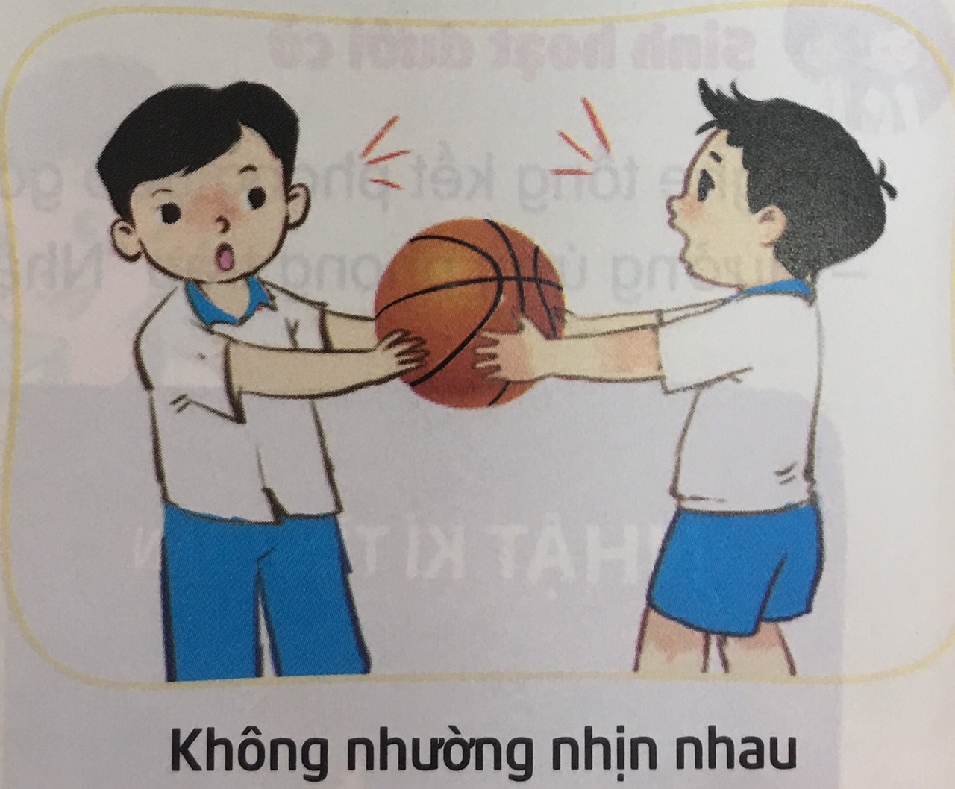
2. Kể những tình huống dẫn đến mâu thuẫn giữa những người bạn.

Slide 12

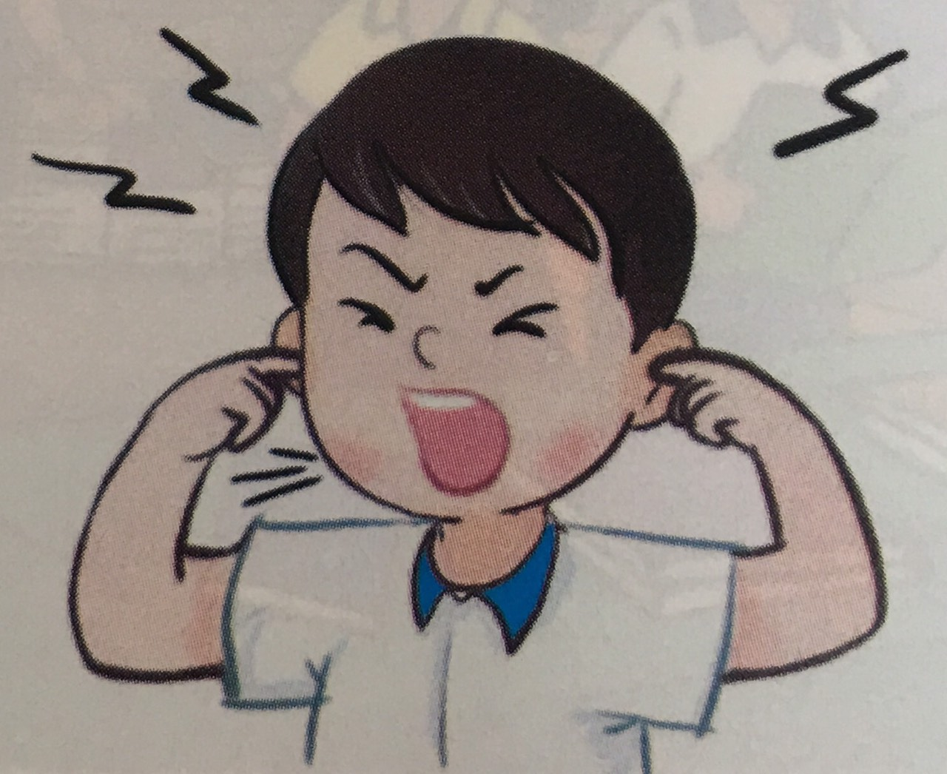
Điều gì sẽ xảy ra nếu mâu thuẫn không được giải quyết?

Slide 13

Nếu mâu thuẫn không được giải quyết, chúng ta sẽ buồn bực, dễ gây hận thù, ghen ghét.

Slide 14
Trong học tập, sinh hoạt và vui chơi với bạn có thể nảy sinh tranh cãi . Mâu thuẫn có thể xuất hiện từ lời nói, hành động không hợp lí. Mâu thuẫn cần được giải quyết tích cực, nếu không, chúng ta cũng sẽ không vui, buồn bực.

Slide 15

Mở rộng và tổng kết

Slide 16
3. Tìm kiếm sự trợ giúp từ bạn bè, thầy cô.
Tình huống: Bạn Dũng đá bóng trúng người bạn Tâm. Dũng đã ra xin lỗi nhưng Tâm không chịu nên hai bạn xảy ra mẫu thuẫn. Em hãy suy nghĩ tìm cách giải quyết tình huống này.

Slide 17
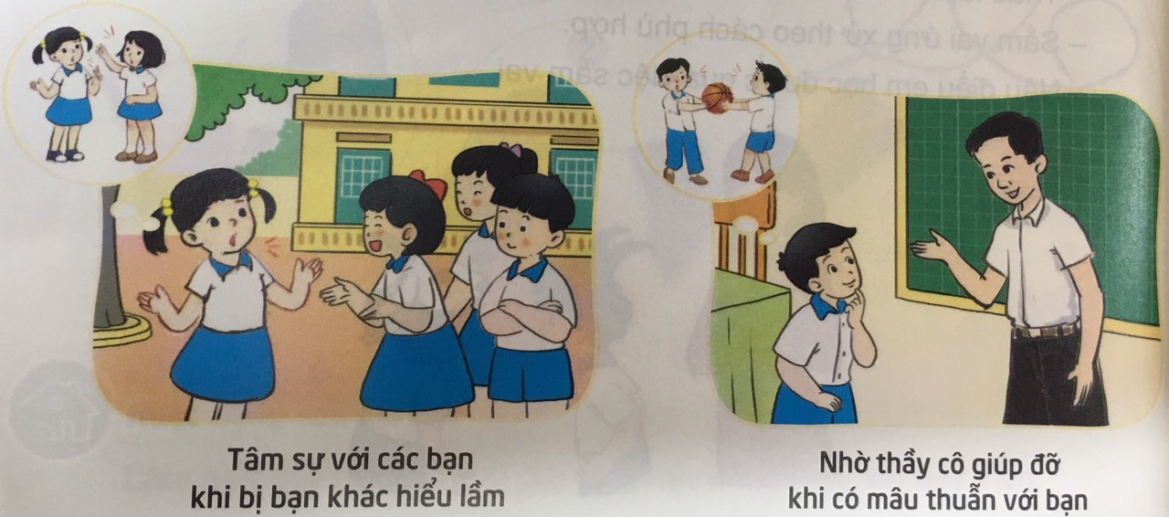

Slide 18
Hoạt động sau giờ học

Slide 19













Kể với bố mẹ về việc giải quyết mâu thuẫn của em hoặc của bạn bè ở lớp.

Slide 20


Chào tạm biệt các con.
Chúc các con chăm ngoan, học tập tốt!

